Slide 1
Консультация для родителей об организации летнего оздоровительного отдыха.
Подготовила: воспитатель МБДОУ
«Детский сад «Солнышко» г. Бирюча»
Сигулина Ирина Николаевна

Slide 2
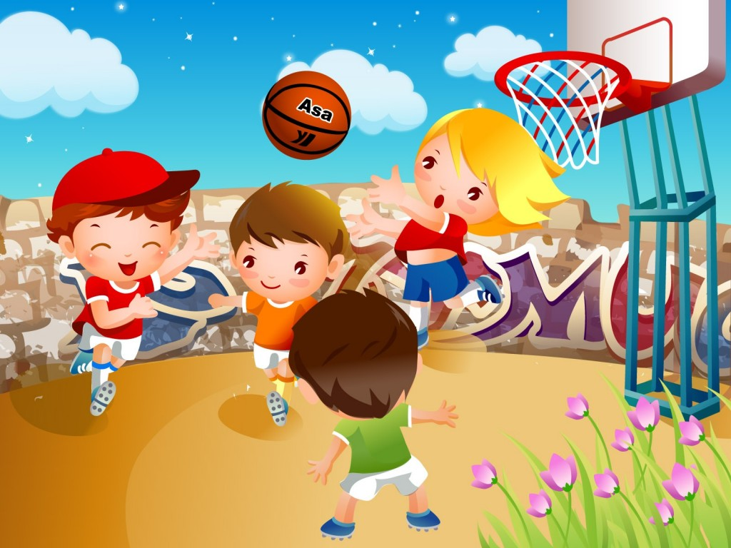
Летний отдых
Лето не только время путешествий, но и наиболее благоприятная пора для отдыха, закаливания и оздоровления детей. Поэтому очень важно, чтобы родители с наибольшей пользой распорядились этим драгоценным временем. Летом дети максимальное время должны проводить на воздухе.

Slide 3
Солнце, воздух и вода…
Световоздушные ванны можно проводить под навесом или в тени деревьев. При этом нужно соблюдать принцип постепенного обнажения тела ребёнка. Сначала от одежды освобождаются руки и ноги, а затем остальные части тела. Уже с 1,5 летнего возраста световоздушные ванны ребёнок может принимать в одних трусиках. Продолжительность первой такой ванны – 5 минут, затем время постепенно увеличивается до 30-40 минут. Световоздушные ванны особенно рекомендованы детям с ослабленным организмом. Лучшее время проведения – с 9 до 12 часов, на юге – с 8 до 10 часов. Каждую световоздушную ванну лучше всего заканчивать водной процедурой.
Дети дошкольного возраста после недельного курса световоздушных ванн могут начать принимать солнечные ванны. Загорать ребёнок может лёжа, а ещё лучше во время игр и движении.
Солнечные ванны в сочетании со световоздушными ваннами, а также водными процедурами оказывают прекрасное укрепляющее действие. Дети становятся устойчивее к гриппоподобным заболеваниям, нежели те ребята, которые мало загорали.

Slide 4
Осторожно с солнцем!
В основе как теплового, так и солнечного удара лежит перегревание организма. Причиной теплового удара является затруднение теплоотдачи с поверхности тела в связи с длительным пребыванием в жаркой, влажной атмосфере. При солнечном ударе возникает нарушение кровообращения в головном мозге, когда ребёнок ходит на солнце с непокрытой головой. Чем меньше возраст ребёнка, тем он чувствительнее к действию жары и солнечных лучей. Поэтому перегрев организма у ребёнка иногда может уже случиться во время приёма световоздушных ванн. При лёгком солнечном или тепловом ударе симптомы: головокружение, слабость, головная боль, расстройство кишечника. В тяжёлых случаях могут появиться судороги, рвота, потеря сознания. Во всех таких ситуациях нужно срочно вызвать врача, а до его прихода перенести ребёнка в тень, смочит голову и грудь холодной водой, не переносицу положить холодный компресс, приподнять голову. Дайте ребёнку попить и успокойте его.

Slide 5
Будьте здоровы!!!

